Slide 1


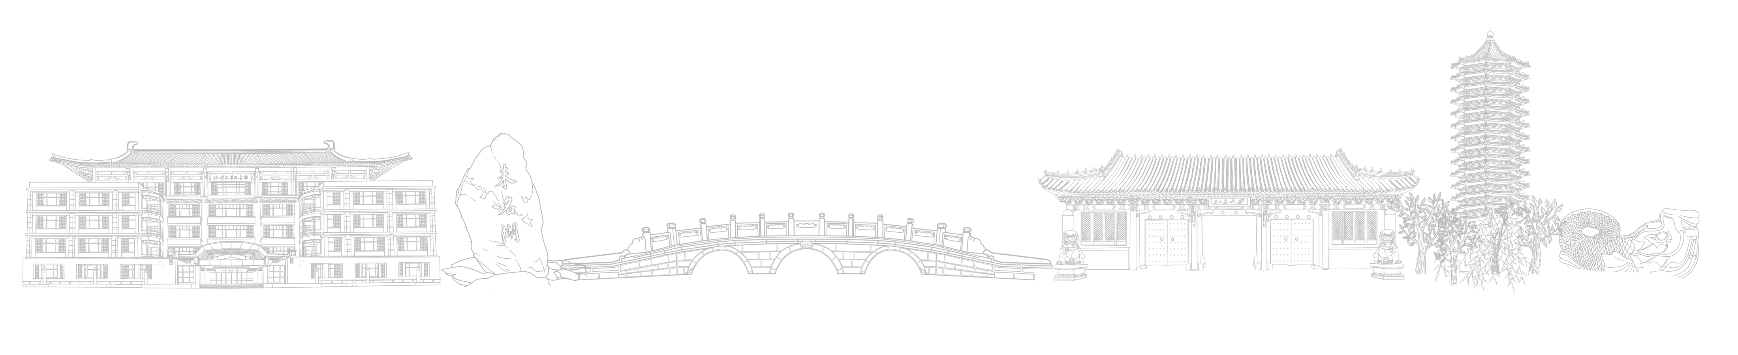
人工智能引论
Peking University
22. 强化学习
授课教师
张牧涵
2024年5月27日

Slide 2
本章内容
强化学习基础知识
马尔科夫决策问题
基于价值函数的学习方法
贝尔曼方程
例子：Q-learning

Slide 3

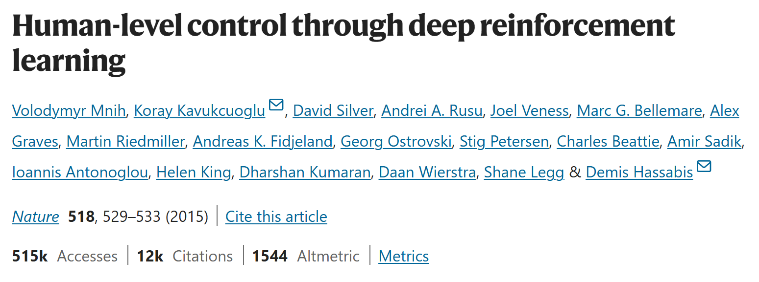
Deep Q-Learning （第一个深度强化学习算法）

Slide 4
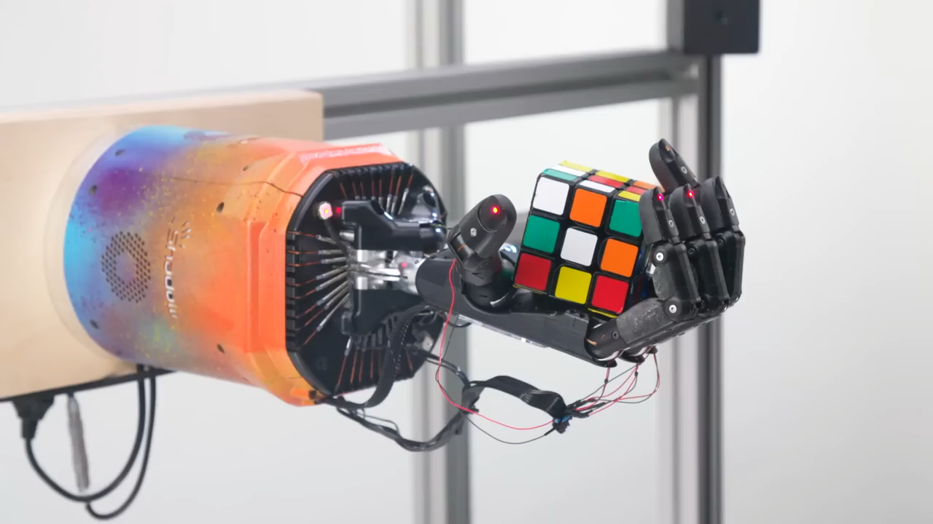
强化学习控制灵巧手拧魔方
[2019]

Slide 5

强化学习（Reinforcement Learning）
从与环境的交互中学习的方法
强化学习的典型流程
智能体观察环境，感知状态
智能体根据行动策略决定执行的行动
行动改变环境与智能体本身的状态
智能体观察环境，获得奖励
智能体根据奖励改进自己的行动策略，以最大化奖励的期望
Notes:
奖励代表了行动目标
条件反射，https://zhuanlan.zhihu.com/p/394242527

Slide 6
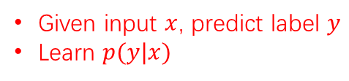
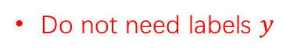
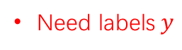
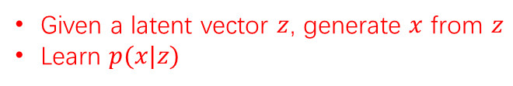
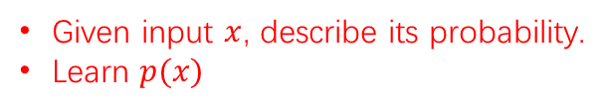
回顾：机器学习模型分类
Three types of models:
Two settings:
判别式模型 (Discriminative Models)
描述式模型 (Descriptive Models)
生成式模型 (Generative Models)
监督式学习 (Supervised Learning)
非监督式学习 (Unsupervised Learning)
Given input $x$, predict label $y$
Learn $p(y|x)$
Need labels$y$
Given input $x$, describe its probability.
Learn $p(x)$
Do not need labels $y$
强化学习 (Reinforcement Learning)
Given a latent vector $z$, generate $x$ from $z$
Learn $p(x|z)$
Interact with the environment to gather data
Notes:
Reinforcement learning，也可以作为第三种setting。通过让机器自动探索环境来获取数据，使得机器学习到在各种状态下应该做什么最优决策的学习框架。比如下围棋，机器需要知道在当前棋盘状态下下一步应该怎么走。虽然不需要人为提供训练数据而是通过与环境交互获得数据，但当数据获取之后，许多当代RL算法，比如DQN和offline RL会直接读取缓存的数据，变成一个supervised learning问题。

Slide 7
强化学习（Reinforcement Learning）
Two settings:
监督式学习 (Supervised Learning)
非监督式学习 (Unsupervised Learning)
给出数据
学习数据中的模型
追求模型的准确性
Need labels$y$
Do not need labels $y$
通过交互获取数据
学习行动的策略
追求策略效用的最大化
强化学习 (Reinforcement Learning)
Interact with the environment to gather data
Notes:
离线强化学习，模仿学习，逆强化学习， RLHF (基于人工反馈的强化学习，RL）

Slide 8
强化学习
强化理论
通过奖励和惩罚的方式可以改变智能体的行为方式
Notes:
离线强化学习，模仿学习，逆强化学习， RLHF (基于人工反馈的强化学习，RL）

Slide 9
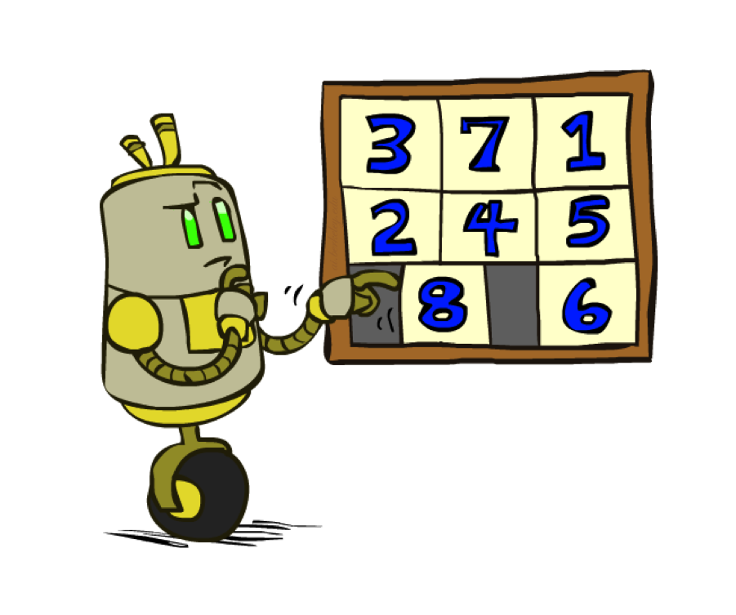
回顾：搜索问题
目标（goal）：即我们要去“找”什么；什么时候可以结束搜索
状态（state）：智能体和环境的状态
动作（actions）：智能体可以采取的行动/决策
转移模型（transition function）：当前状态随着动作会怎么变化
代价函数（cost function）：每个动作要消耗多大的成本

Slide 10
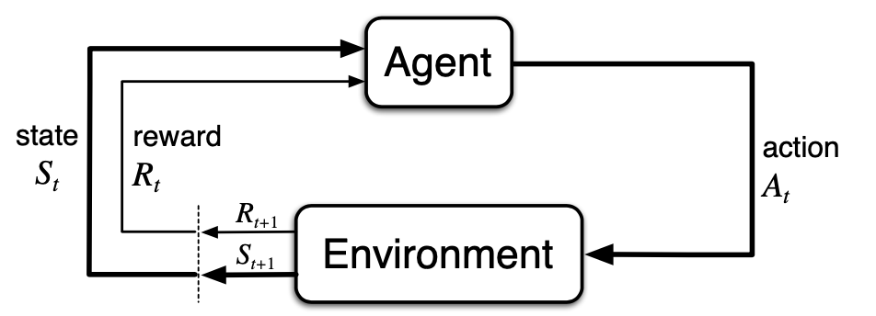
强化学习与决策问题
智能体（输入S输出A，学习获得更好的R反馈）
状态
回报
动作
环境（根据A改变S、并返回R）
环境（Environment）- 智能体与之交互的对象，描述了问题模型
智能体（Agent） - 学习者和决策者

Slide 11
强化学习与决策问题
状态（state）：智能体和环境的状态
动作（actions）：智能体可以采取的行动/决策
转移模型（transition function）：当前状态随着动作会怎么变化
奖励函数（reward function）：状态是否与目标相符，动作需要多大代价……
强化学习通常解决一类特殊的决策问题
马尔可夫决策问题
Markov Decision Process, MDP
未来的状态由当前状态和行动确定，与过去无关
决策目标和代价由奖励函数给出
不假定环境有确定和已知的转移模型

Slide 12

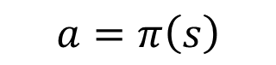
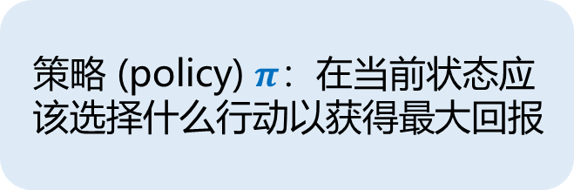
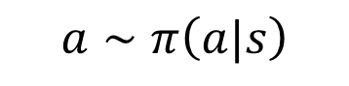
强化学习的要素
状态 (state) $s∈S$：智能体和环境的状态
状态 (state) 𝒔∈𝑺：智能体和环境的状态
动作（actions）$a∈A$：智能体可以采取的行动/决策
动作（actions）𝒂∈𝑨：智能体可以采取的行动/决策
转移模型（transition function）$p\left(s^{′} | s,a\right)$ 或 $s^{′}=f(s,a)$：当前状态随着动作会怎么变化
转移模型（transition function）𝒑(𝒔^′│𝒔,𝒂) 或 𝒔^′=𝒇(𝒔,𝒂)：当前状态随着动作会怎么变化
奖励函数（reward function）$r\left(s,a,s^{′}\right)$：状态是否与目标相符，动作需要多大代价……
奖励函数（reward function）𝒓(𝒔,𝒂,𝒔^′ )：状态是否与目标相符，动作需要多大代价……
策略 (policy) $π$：在当前状态应该选择什么行动以获得最大回报
确定性策略 (deterministic policy)
$$a=π\left(s\right)$$
随机策略 (stochastic policy)
$$a∼π\left(a|s\right)$$

Slide 13
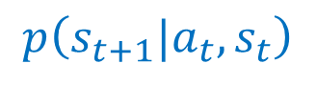
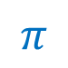
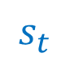
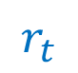
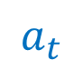
强化学习的要素
轨迹 (Trajectory)：状态、行动、奖励的序列
也常称为 episode/rollout
智能体不断执行某一策略的结果
$$p\left(s_{t+1}|a_{t},s_{t}\right)$$
$$τ=\left(s_{0},a_{0},r_{0},s_{1},a_{1},r_{1},…,s_{t},r_{t},…\right)$$
$$r_{t}$$
$$a_{t}$$
$$s_{t}$$
$$π$$

Slide 14
强化学习的要素
轨迹 (Trajectory)：状态、行动、奖励的序列
$$p\left(s_{t+1}|a_{t},s_{t}\right)$$
$$τ=\left(s_{0},a_{0},r_{0},s_{1},a_{1},r_{1},…,s_{t},r_{t},…\right)$$
策略 (Policy) ：智能体在每个状态下的行为方式（可以是确定的，也可以是一个关于状态的概率分布）
$$r_{t}$$
$$a_{t}$$
$$s_{t}$$
$$π$$

Slide 15
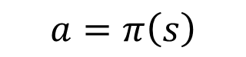
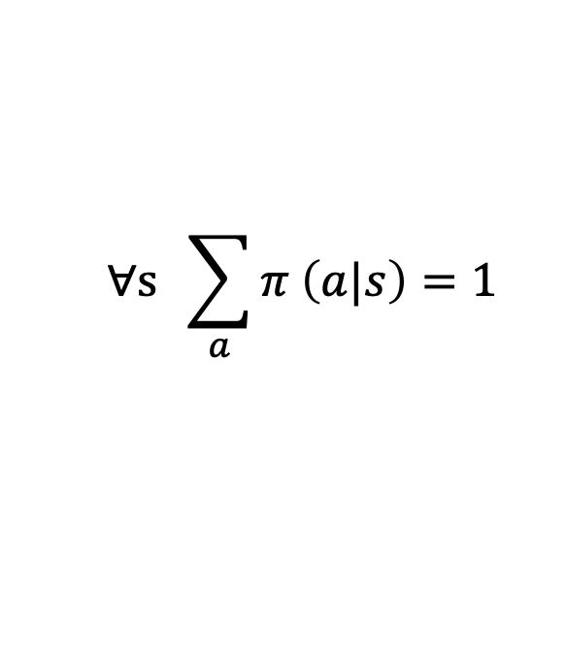
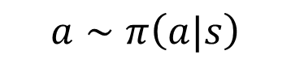
强化学习的要素
策略 (Policy) ：智能体在每个状态下的行为方式（可以是确定的，也可以是一个关于状态的概率分布分布）
$$p\left(s_{t+1}|a_{t},s_{t}\right)$$
$$a=π\left(s\right)$$
$$a∼π\left(a|s\right)$$
$$r_{t}$$
$$a_{t}$$
$$∀s \sum_{a}{π \left(a|s\right)}=1$$
$$s_{t}$$
$$π$$

Slide 16
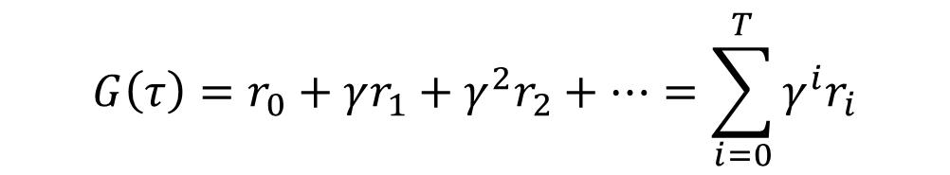
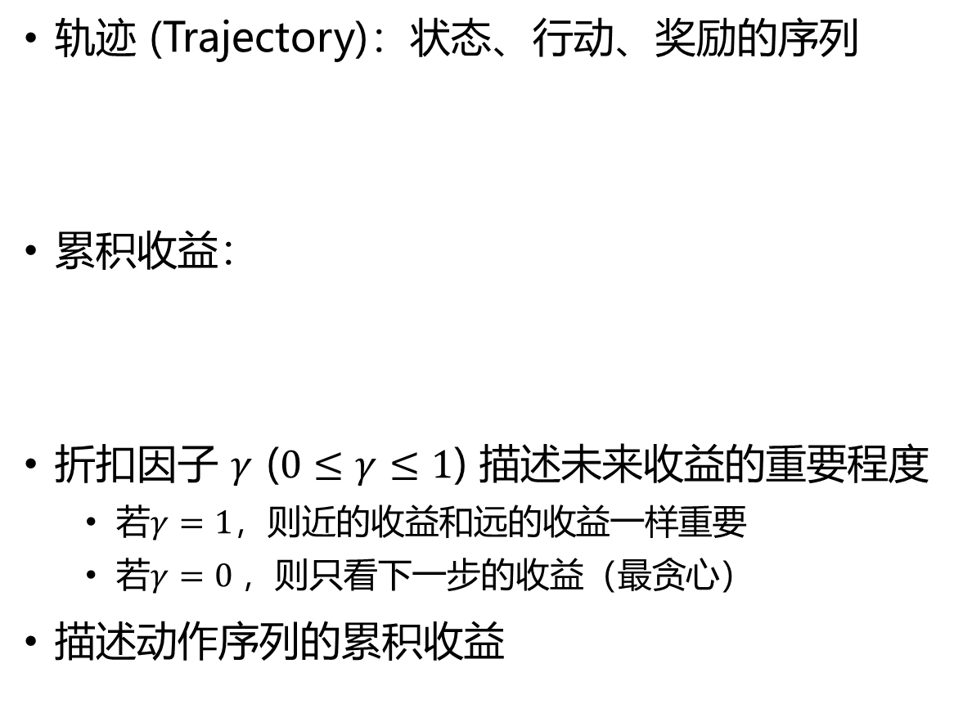
强化学习的要素
轨迹 (Trajectory)：状态、行动、奖励的序列
累积收益：
折扣因子 $γ$ ($0≤γ≤1$) 描述未来收益的重要程度
若$γ=1$，则近的收益和远的收益一样重要
若$γ=0$，则只看下一步的收益（最贪心）
描述动作序列的累积收益
$$p\left(s_{t+1}|a_{t},s_{t}\right)$$
$$τ=\left(s_{0},a_{0},r_{0},s_{1},a_{1},r_{1},…,s_{t},r_{t},…\right)$$
$$G\left(τ\right)=r_{0}+γr_{1}+γ^{2}r_{2}+…=\sum_{i=0}^{T}{γ^{i}r_{i}}$$
$$r_{t}$$
$$a_{t}$$
$$s_{t}$$
$$π$$
Notes:
跟随某个policy，我们可以获得一段trajectory，
我们将在整个trajectory上所获的的（折扣）奖励之和，称为累计收益

Slide 17
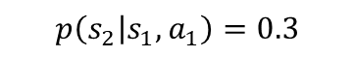
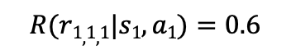
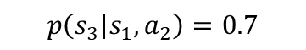
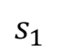
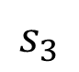
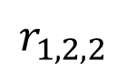
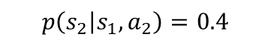
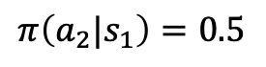
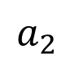
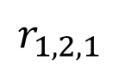
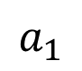
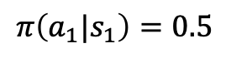
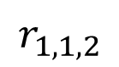
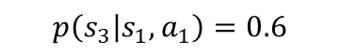
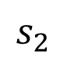
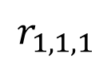
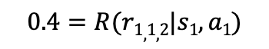
状态、动作、状态转移和奖励示意图
奖励（概率分布）
$$R(r1,1,1|s1,a1)=0.6$$
$$0.4=R(r1,1,2|s1,a1)$$
$$r_{1,1,1}$$
$$r_{1,1,2}$$
$$p\left(s_{2} | s_{1},a_{1}\right)=0.3$$
$$s_{2}$$
$$π\left(a_{1}|s_{1}\right)=0.5$$
$$a_{1}$$
$$p\left(s_{2} | s_{1},a_{2}\right)=0.4$$
$$s_{1}$$
$$π\left(a_{2}|s_{1}\right)=0.5$$
$$a_{2}$$
$$p\left(s_{3} | s_{1},a_{2}\right)=0.7$$
策略（概率分布）
0.7
0.3
$$r_{1,2,1}$$
$$r_{1,2,2}$$
$$p\left(s_{3} | s_{1},a_{1}\right)=0.6$$
$$s_{3}$$
Notes:
我们把状态转移、奖励收益、策略、都进行了概率化
这里面r111，是代表在state1 做了 action1，然后得到了第一种可能的reward

Slide 18
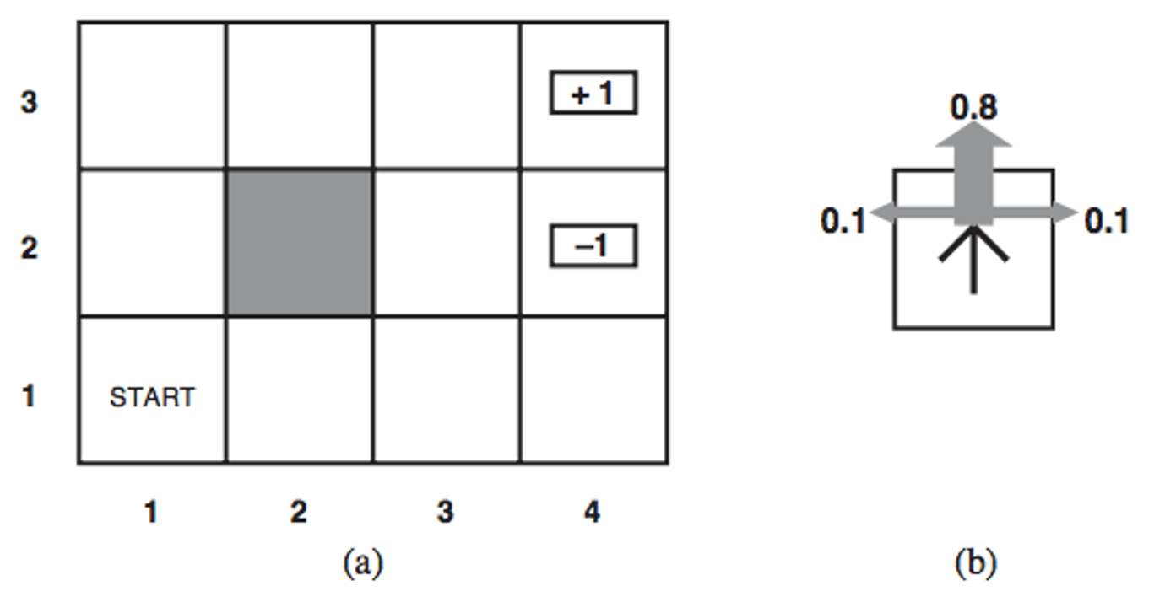
奖励函数对智能体最优策略的影响
4*3 网格世界 环境
初始状态：START
当前玩家：单个玩家
合法动作：上下左右（不撞墙不出界）
状态转移：依概率进行，0.8 动作成功，0.2动作不成功，偏左右各0.1概率
终止状态：右上角，有两个奖励函数：到达+1得+1，到达-1得-1，其他状态-0.04
-0.04
-0.04
-0.04
-0.04
墙壁
-0.04
-0.04
-0.04
-0.04
Notes:
我们看看，奖励函数对智能体最优策略的影响。
这是一个4X3的网格世界，我最开始的初始状态在左下角，然后我有两个终止状态。一个得分1、一个得分负1。
然后其他状态的位置，都有一个很小的负收益、负0.04。这样做可以避免智能体在一个地方局部地来回走动。让智能体直接走到好的目标。
这里面还用了一个有概率的状态转移，如果说动作向上，有80%的概率是成功的、真的会向上，但有20%的概率是走到左右两边的。
也就是说，你想做这个动作，但是有概率失败。
那么，在这个游戏里面，我们是要累积收益最大。那如何选择动作呢？

Slide 19
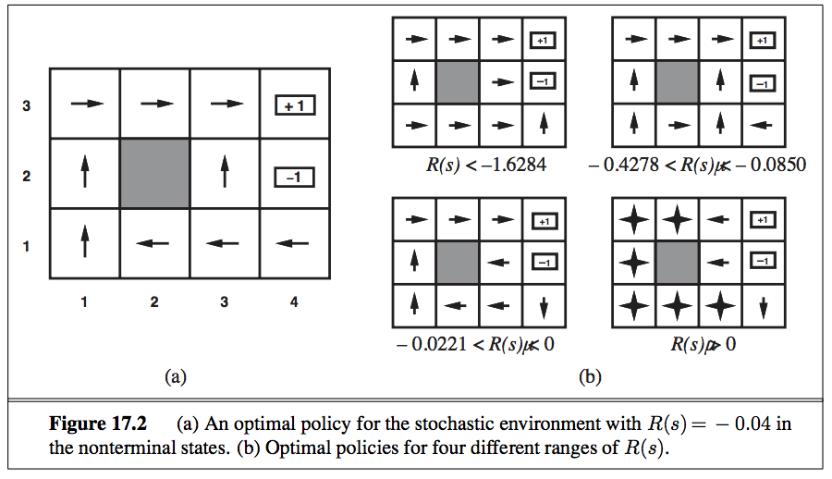
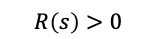

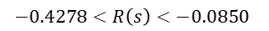
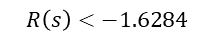
奖励函数对智能体最优策略的影响
4*3 网格世界 智能体最优策略：
如果其他状态R不是-0.04，会怎么样？
R(s) ≤ −1.6284, 生活如此痛苦, 直接奔向最近的出口即使奖励是 –1.
−0.4278 ≤ R(s) ≤ −0.0850, 生活不愉快，走最短路去+1 出口，甘冒偶尔落入 -1出口的风险
−0.0221 < R(s) < 0, 最优策略完全不冒风险
R(s) > 0, 生活是如此惬意，躲避出口，不出去
$$R\left(s\right)<−1.6284$$
$$−0.4278<R\left(s\right)<−0.0850$$
R(s)=-0.04
$$−0.0221<R\left(s\right)<0$$
$$R\left(s\right)>0$$
一个策略就是一张状态到动作的函数（简单情况就是一张映射表）
Notes:
左边那个图，说我们在这个简单环境里的一个最优解，也就是最优策略。
一个策略，就是一张状态到动作的映射表。这个图描述了每一个状态，它的最优动作是什么。
我们刚刚说过，除了目标终点，其他状态的R是负0.04，那么如果这个R太大或者太小，会怎么样？
R(s) ≤ −1.6284, 我们看看它的最优解。我们看到，在任何一个位置，它都直奔最近的一个出口终点。因为只要游戏不结束，它只要活着，它没活一步，惩罚都很大。死了的时候反而惩罚只要负1，那还不如死了算了。
−0.4278 ≤ R(s) ≤ −0.0850, 那惩罚太大了不行，我们减小一点惩罚，−0.4278 ≤ R(s) ≤ −0.0850, 的时候，最优解所有动作、都往正1的那个出口走了。那么，刚刚我们说了、我们有20%的概率动作是失败的，那么它往上走的时候，有可能会落入负1的出口的，但是它依然愿意冒这个风险。
−0.0221 < R(s) < 0, 好，我进一步降低惩罚，就是这个智能体活着没那么痛苦了，没必要尽快到终点。那么，它采取了非常保守的策略，完全不敢冒险了。比如往上走的时候，它不直接往上走了，而是往负1出口的反方向走。依靠20%的失败动作，来实现左右走。这样它就肯定不会落入负1的那个出口。它宁可大部分时间撞墙，它也不敢沿着负1出口周围走了。
那么我们看，R>0的时候，活着没有任何惩罚了，一点都不痛苦，还有收益赚。那它干嘛要走到出口哪呢？这个时候，就算出口有正1的奖励，它也不要了。它就一直呆着，只要游戏不结束就行了。
所以我们可以看到，这个奖励函数的设计，对最优策略影响是很大的。
那么，当强化学习去学习一个策略的时候，奖励函数要设计好。而状态转移是这个游戏决定的、没法改变。但奖励函数是人设计的，可以调整的。
这是强化学习很重要的一环。

Slide 20
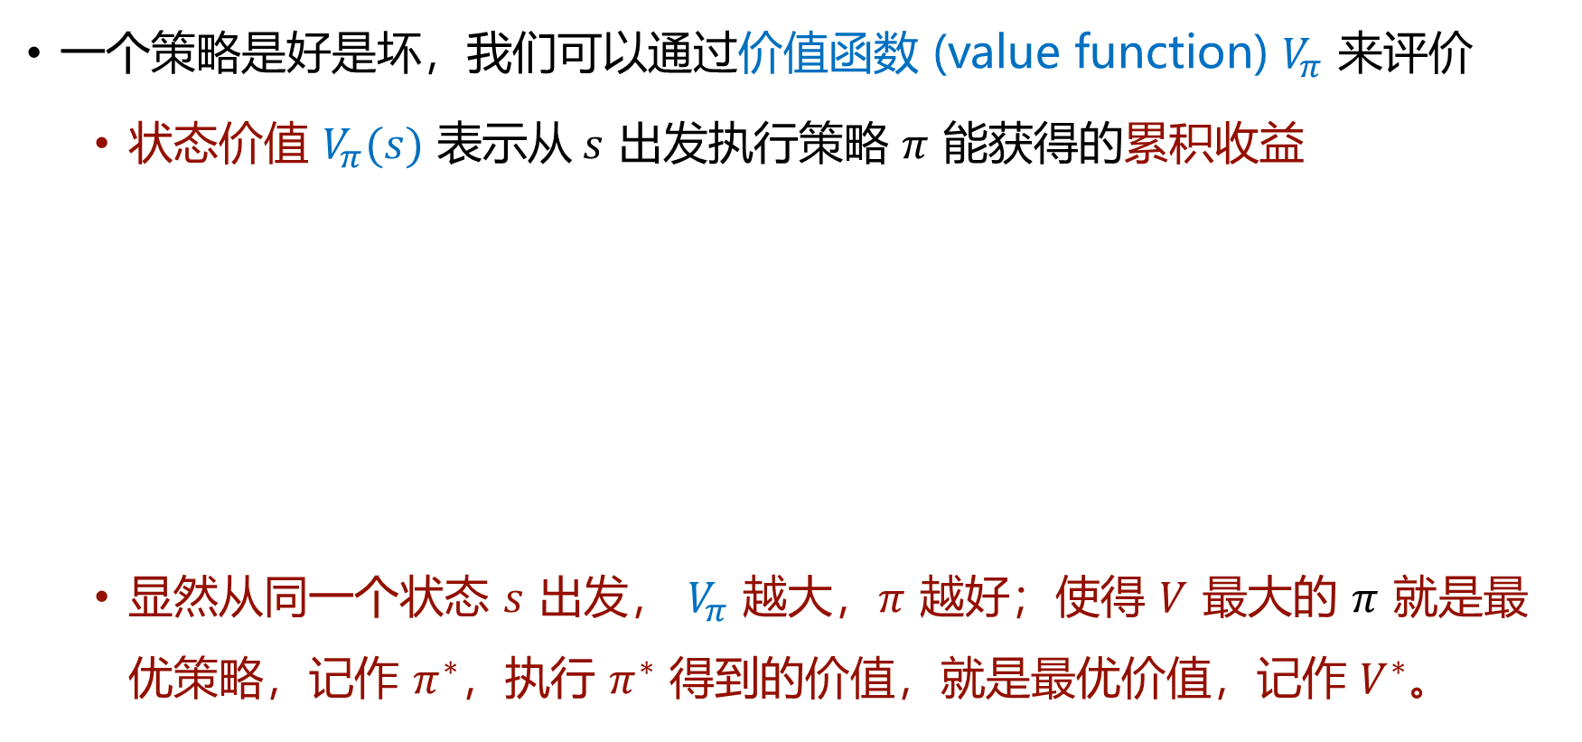
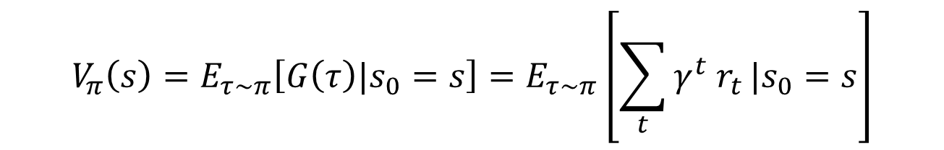
价值函数
一个策略是好是坏，我们可以通过价值函数 (value function) $V_{π}$ 来评价
状态价值 $V_{π}(s)$ 表示从$s$ 出发执行策略 $π$ 能获得的累积收益
显然从同一个状态 $s$ 出发， $V_{π}$ 越大，$π$ 越好；使得 $V$ 最大的 $π$ 就是最优策略，记作 $π^{∗}$，执行 $π^{∗}$ 得到的价值，就是最优价值，记作 $V^{∗}$。
$$V_{π}\left(s\right)=E_{τ∼π}\left[G\left(τ\right)|s_{0}=s\right]=E_{τ∼π}\left[\sum_{t}{γ^{t} r_{t}}|s_{0}=s\right]$$
$τ_{s_{0}=s}$ 代表从状态 $s$ 开始，不断执行策略 $π$ 而得到的轨迹
Notes:
当s是finite and countable，是存在一个pi，使得对于每一个s，基于这个pi算出来的V都是最优的
然后s不符合这个条件的时候，这个结论我们不清楚
所以，in general，去定义pi star，那需要对于s0的稳态分布做期望。注意这个稳态期望是跟pi相关的

Slide 21
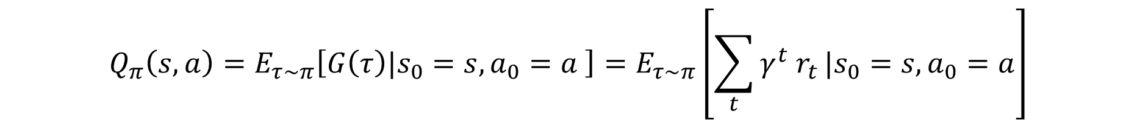
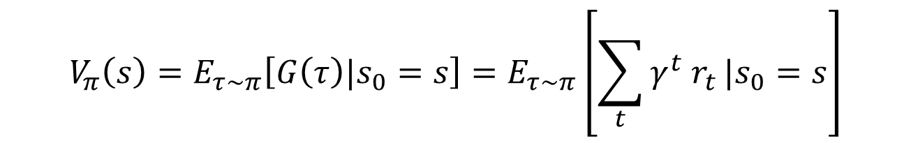


状态价值$V_{π}$和动作价值$Q_{π}$
状态价值 $V_{π}(s)$ 表示从$s$ 出发执行策略 $π$ 能获得的累积收益
$$V_{π}\left(s\right)=E_{τ∼π}\left[G\left(τ\right)|s_{0}=s\right]=E_{τ∼π}\left[\sum_{t}{γ^{t} r_{t}}|s_{0}=s\right]$$
动作价值 $Q_{π}\left(s, a\right)$ 表示从 $s$ 出发并做动作 $a$，之后再执行策略 $π$ 能获得的累积收益；有些时候计算动作价值更方便
$$Q_{π}\left(s,a\right)=E_{τ∼π}\left[G\left(τ\right)|s_{0}=s,a_{0}=a \right]=E_{τ∼π}\left[\sum_{t}{γ^{t} r_{t}}|s_{0}=s,a_{0}=a\right]$$
Notes:
除了用状态价值 V 来评价一个策略的好坏。智能体通过走向V更大的状态，就能走向目标。
那我们如何评估在同一个状态下，采取哪个动作更好呢。我们还可以用动作价值 Q(s,a) 来表示从状态S出发做动作A，可以得到的累积收益期望。
为什么呢？因为状态价值V（S），它也没有真正告诉我们动作到底是什么。
就算每个状态的价值都知道，我也不知道要如何选动作。因为状态转移是有概率的，我要知道在当前状态下，做哪个动作，我才能有收益。

Slide 22












强化学习的方法
$$r_{t−1}$$
$$r_{t}$$
$$r_{t+1}$$
预告：基于价值的方法 (value-based methods)
不显式定义策略
通过与环境的交互学习价值函数/Q函数
时序差分学习 (Temporal difference (TD) learning)
$$…$$
$$s_{t−1}$$
$$s_{t}$$
$$s_{t+1}$$
$$…$$
$$a_{t−1}$$
$$a_{t}$$
$$a_{t+1}$$
给出轨迹 $\left(…,s_{t},a_{t},r_{t},s_{t+1}, …\right)$，价值函数
$$V\left(s_{t}\right)←V\left(s_{t}\right)+α\left(r_{t}+γV\left(s_{t+1}\right)−V\left(s_{t}\right)\right)$$
TD target
学习率
Notes:
这里不用讲，后面继续介绍

Slide 23

强化学习的方法
理查德·贝尔曼(Richard Bellman)
首先提出“维数灾难”：维度增加时，问题规模呈指数级增长
Bellman方程：用于最优控制理论。解决多阶段决策过程(multi-stage decision process)，是动态规划的数学基础。
动态规划(Dynamic Programming)：最早用于最优控制理论中，研究问题的优化方法。之后被抽象简化放入算法框架，幸运地成为了算法课程考察的一个知识点。
Notes:
控制论之父
强化学习最重要的理论奠基人

Slide 24

动态规划：数字三角形
在数字三角形中寻找一条从顶部到底边的路径，使得路径上所经过的数字之和最大。路径上的每一步都只能往左下或右下走。
只需要求出这个最大和即可，不必给出具体路径。
Notes:
这一页可有可无。
就如果需要recap一下动态规划的话：
已知子问题的答案，求新问题的答案
DP思想

Slide 25


Bellman方程
$$V_{π}\left(s\right)=E_{τ∼π}\left[G\left(τ\right)|s_{0}=s\right]$$
$$=E_{τ∼π}\left[r_{0}+γr_{1}+γ^{2}r_{2}+…|s_{0}=s\right]$$
$$=E_{(a_{0},r_{0},s_{1},a_{1},r_{1},s_{2}…)∼π}\left[r_{0}+γ\left(r_{1}+γr_{2}+…\right)\right]$$
$$=E_{(a_{0},r_{0},s_{1})∼π}\left[r_{0}+γE_{(a_{1},r_{1},s_{2} …)∼π}[r_{1}+γr_{2}+…] \right]$$
$$=E_{(a_{0},r_{0},s_{1})∼π}\left[r_{0}+γV_{π}\left(s_{1}\right)\right]$$
$$=\sum_{a}{π(a|s)}\sum_{s^{′},r}{p(s^{′},r|s,a)}[r+γV_{π}(s′)]$$
Notes:
Bellman方程，是利用了动态规划的思想，计算当前，就利用后面的结果。
这里面s’ 表示 next state （就是在state s take了action a所到达的state）
期望方程用于计算一个固定的π的价值，最优方程计算状态对的最大价值（最优方程，应该在每一个状态都选取最好的action，要不然就一定不是最优）
后面4页是bellman方程的示意图

Slide 26



Bellman方程
Bellman期望方程
Bellman最优方程
$$V^{∗}\left(s\right)=\max_{π}{V_{π}(s)}$$
$$V_{π}\left(s\right)=\sum_{a}{π(a|s)}\sum_{s^{′},r}{p(s^{′},r|s,a)}[r+γV_{π}(s′)]$$
$$Q_{π}\left(s,a\right)=\sum_{s^{′},r}{p\left(s^{′},r | s,a\right)\left[r+γV_{π}\left(s^{′}\right)\right] }$$
$$Q^{∗}\left(s,a\right)=\max_{π}{Q_{π}(s,a)}$$
$$V^{∗}\left(s\right)=\max_{a}{𝔼\left[r_{t}+γV^{∗}\left(S_{t+1}\right) | S_{t}=s,A_{t}=a\right] }$$
$$=\max_{a}{\sum_{s^{′},r}{p\left(s^{′},r | s,a\right)[r+γV^{∗}\left(s^{′}\right)]} }$$
$$Q^{∗}\left(s,a\right)=𝔼\left[r_{t}+γ\max_{a^{′}}{Q^{∗}(S_{t+1},a^{′})} | S_{t}=s,A_{t}=a\right]$$
$$={\sum_{s^{′},r}{p\left(s^{′},r | s,a\right)[r+γ\max_{a^{′}}{Q^{∗}(s^{′},a^{′})}]}}$$
$$∀s∈S,a∈A\left(s\right),s^{′}∈S^{+}$$
$$∀s∈S,a∈A\left(s\right),s^{′}∈S^{+}$$
Notes:
Bellman方程，是利用了动态规划的思想，计算当前，就利用后面的结果。
这里面s’ 表示 next state （就是在state s take了action a所到达的state）
期望方程用于计算一个固定的π的价值，最优方程计算状态对的最大价值（最优方程，应该在每一个状态都选取最好的action，要不然就一定不是最优）
后面4页是bellman方程的示意图

Slide 27





Bellman期望方程示意图
r_{1,1,1}
r_{1,1,2}
V_{π：}任何局部解都是全局解的一部分
R(s₁,a₁,r_{1,1,1})=0.6
0.4=R(s₁,a₁,r_{1,1,2})
s₂
$$V_{π}\left(s2\right)$$
0.3=P(s₁,a₁,s₂)
状态价值 V_{π}（s₁）
π(s₁,a₁)=0.5
a₁
s₁
0.4=P(s₁,a₂,s₂)
π(s₁,a₂)=0.5
a₂
0.7=P(s₁,a₁,s₃)
计算$V_{π}\left(s1\right)$只要向下看一层就行了！
0.7
0.6=P(s₁,a₁,s₃)
r_{1,2,1}
0.3
s₃
$$V_{π}\left(s3\right)$$
r_{1,2,2}
$$V_{π}\left(s1\right)=\sum_{a}{π(a|s1)}\sum_{s^{′},r}{p(s^{′},r|s1,a)}[r+γV_{π}(s′)]$$
$V_{π}\left(s2\right)和V_{π}\left(s3\right)$ 与S₁没有关系
Notes:
计算$V_{π}\left(s1\right)$只要向下看一层就行了，不需要把整棵树展开。

Slide 28


Bellman期望方程示意图
r_{1,1,1}
r_{1,1,2}
Q_{π：}任何局部解都是全局解的一部分
R(s₁,a₁,r_{1,1,1})=0.6
0.4=R(s₁,a₁,r_{1,1,2})
s₂
$$V_{π}\left(s2\right)$$
动作价值 Q_{π}（s₁,a₂）
0.3=P(s₁,a₁,s₂)
π(s₁,a₁)=0.5
a₁
s₁
0.4=P(s₁,a₂,s₂)
π(s₁,a₂)=0.5
a₂
0.7=P(s₁,a₁,s₃)
r_{1,2,1}
0.7
0.3
0.6=P(s₁,a₁,s₃)
s₃
$$V_{π}\left(s3\right)$$
$$Q_{π}\left(s1,a2\right)=\sum_{s^{′},r}{p\left(s^{′},r | s1,a2\right)\left[r+γV_{π}\left(s^{′}\right)\right] }$$
r_{1,2,2}
$V_{π}\left(s2\right)和V_{π}\left(s3\right)$ 与S₁没有关系
Notes:
计算Q也是一样的

Slide 29





Bellman最优方程示意图
r_{1,1,1}
r_{1,1,2}
V*：任何局部最优解都是全局最优解的一部分
反证法
R(s₁,a₁,r_{1,1,1})=0.6
0.4=R(s₁,a₁,r_{1,1,2})
s₂
V*$\left(s2\right)$
0.3=P(s₁,a₁,s₂)
状态价值 V*（s₁）
π(s₁,a₁)=0.5
a₁
s₁
0.4=P(s₁,a₂,s₂)
π(s₁,a₂)=0.5
a₂
0.7=P(s₁,a₁,s₃)
计算$\text{V}\text{∗}\left(s1\right)$只要向下看一层就行了！
0.7
0.3
0.6=P(s₁,a₁,s₃)
r_{1,2,1}
s₃
V*$\left(s3\right)$
r_{1,2,2}
V*$\left(s1\right)=\max_{a}\sum_{s^{′},r}{p(s^{′},r|s1,a)}\left[r+γ\text{V}\text{∗}\left(s^{′}\right)\right]$
$\text{V}\text{∗}\left(s2\right)和\text{V}\text{∗}\left(s3\right)$ 与S₁没有关系
Notes:
如果π不是S2的最优策略，那么存在一个从S2出发的另一个策略π‘ 可以在上S2获得更大的价值，把这个策略与在S1出的选择拼在一起，就得到了一个在S1处更大的价值，与π是S1处的最优策略矛盾。

Slide 30




Bellman最优方程示意图
r_{1,1,1}
r_{1,1,2}
Q*：任何局部最优解都是全局最优解的一部分
R(s₁,a₁,r_{1,1,1})=0.6
0.4=R(s₁,a₁,r_{1,1,2})
s₂
$$\text{V}\text{∗}\left(s2\right)$$
动作价值 Q*（s₁,a₂）
0.3=P(s₁,a₁,s₂)
π(s₁,a₁)=0.5
a₁
s₁
0.4=P(s₁,a₂,s₂)
π(s₁,a₂)=0.5
a₂
0.7=P(s₁,a₁,s₃)
r_{1,2,1}
0.7
0.3
0.6=P(s₁,a₁,s₃)
s₃
$$\text{V}\text{∗}\left(s3\right)$$
r_{1,2,2}
Q* $\left(s1,a2\right)=\sum_{s^{′},r}{p\left(s^{′},r | s1,a2\right)\left[r+γ\text{V}\text{∗}\left(s^{′}\right)\right] }$
$=\sum_{s^{′},r}{p\left(s^{′},r | s1,a2\right)\left[r+γ\max_{a}\text{Q}\text{∗}\left(s^{′},a\right)\right] }$
$\text{V}\text{∗}\left(s2\right)和\text{V}\text{∗}\left(s3\right)$ 与S₁没有关系
Notes:
计算Q也是一样的

Slide 31




利用Bellman方程改进策略： 策略估值（Policy Evaluation）
定义：对于任意$策略π$，计算在当前策略下的状态值函数$V_{π}$
Bellman期望方程：
迭代更新规则
迭代停止条件： $\max_{s∈S}|v_{k+1}\left(s\right)−v_{k}\left(s\right)|$ 足够小时停止
注：(1)式中的$v_{π}$下标表示是对策略$π$的准确稳定状态值函数，(2)式中的$v_{k}$表示迭代策略估值过程中，第$k$次迭代得到的值函数，依据的策略是同一个$π$，此时值函数可能不准确
$$V_{π}\left(s\right)=\sum_{a}{π\left(a | s\right)\sum_{s^{′},r}{p\left(s^{′},r | s,a\right)[r+γV_{π }\left(s^{′}\right)]}}$$
(1)
$$V_{k+1}\left(s\right)=\sum_{a}{π\left(a | s\right)\sum_{s^{′},r}{p\left(s^{′},r | s,a\right)[r+γV_{k }\left(s^{′}\right)]}}$$
(2)
k代表迭代步数
Notes:
Bellman期望方程 是策略估值对的基础
迭代更新规则：用第k轮的估值，得到第k+1轮的估值

Slide 32

利用Bellman方程改进策略： 策略估值（Policy Evaluation）
Notes:
概念-算法-运行-分析，复杂度多少

Slide 33


利用Bellman方程改进策略：策略估值的例子
下图为格点地图，问题的MDP模型如下
不包含终止状态的有限状态集合$S=\left\{1,2,⋯,14\right\}$。终止状态为agent移动到左上/右下的阴影格。
动作集合$A=\{上,下,左,右\}$
$γ=1$
$R=−1$
确定性转移函数
确定性奖励函数

Slide 34





利用Bellman方程改进策略：策略估值的例子
问一：在以上叙述中，如果$π$是等概率随机策略，那么 $Q_{π}\left(11,下\right)$和$Q_{π}\left(7,下\right)$ 分别等于多少？
记终止状态左上角$s_{t1}$，右下角$s_{t2}$
$$s_{t1}$$
$$s_{t2}$$
注：右上角矩阵中给出了$k→∞$时的稳定值函数，可以找到 $V_{π}\left(11\right)$
$Q_{π}\left(11,下\right)=p\left(s_{t2}, −1 | 11,下\right)∗\left[r+γv_{π}\left(s_{t2}\right)\right]=1∗（−1）=−1$
$Q_{π}\left(7,下\right)=$ $p\left(11,− 1 | 7,下\right)∗\left[r+γv_{π}\left(11\right)\right]=1∗[−1+1∗(−14)]=−15$
Notes:
可以发现等概率不是个好策略

Slide 35
利用Bellman方程改进策略： 策略提升（Policy Improvement）
V(s₁) = V(s₂)=0
结束状态
r₁=10
s₁
V_{π}(s₀) = 7.5
π（s₀,a₁)=0.5
a₁
q_{π}(s₀ , a₁) = 10
q_{π} (s₀ , a₂) = 5
s₀
π（s₀,a₂)=0.5
a₂
π’(s₀) = a₁
r₂=5
s₂
q_{π} (s₀ , π’(s₀) ) = 10 > V_{π}(s₀) =7.5
V_{π’} (s₀) = 10 > V_{π}(s₀) =7.5
通过策略评估，我们发现了可能存在更好的策略

Slide 36

利用Bellman方程改进策略： 策略提升（Policy Improvement）
根据状态估值计算动作估值
$$Q_{π}\left(s,a\right)=\sum_{s^{′},r}{p\left(s^{′},r | s,a\right)[r+γV_{π}\left(s^{′}\right)]}$$
贪心选择动作产生新策略
$$π^{′}\left(s\right)≐argmax_{a}Q_{π}\left(s,a\right)$$
$$=argmax_{a}\sum_{s^{′},r}{p(s^{′},r|s,a)[r+γV_{π}(s^{′})}]$$
策略提升
Notes:
在原策略基础上，根据原策略计算得到的值函数，贪心地选择动作使得新策略的估值优于原策略，具体做法是：
根据状态价值，计算动作价值，
在某个状态s下，找到一个比 π 好的 q，在所有遇到状态 s 时，用q替代原来的π， 得到新的π’
因为其他状态的动作都保持不变，对于所有状态，V_{π’}(s)一定比V_{π}(s)要好，策略得到提升
进而考虑在所有s下，贪心选择 q最好的动作，完成一次更有成效的策略提升
如果有多于一个并列最好的q，可以在这些 q里随机选
策略提升后，状态价值对于新的策略估计的就不准确了，需要重新估计……

Slide 37


定义证明$v_{π^{′}}\left(s\right)≥v_{π}(s)$

Slide 38

利用Bellman方程改进策略：策略迭代（Policy Iteration）
有限MDP只有有限种策略，在进行有限步迭代后，一定能收敛得到最优策略与最优值函数
有限MDP局部最优解就是全局最优解（了解）
有限MDP问题中：S，A，R 的取值都有有限个
Notes:
交替进行迭代策略估值和策略提升，在有限步之后找到最优策略与最优值函数
以上交替进行会得到策略序列$\{π\}$，由于之前已经证明策略提升中新策略一定优于旧策略，或者一样好，故策略序列单调更优

Slide 39

利用Bellman方程改进策略：策略迭代（Policy Iteration）
策略迭代算法伪代码

Slide 40

利用Bellman方程改进策略：策略迭代（Policy Iteration）
为什么当V不再更新时就找到了最优策略？
假设新策略$π^{′}$和旧策略$π$一样好，则有$v_{π}=v_{π^{′}}。$
$${ v}_{π^{′}}\left(s\right)=\max_{a}{\sum_{s^{′},r}{p\left(s^{′},r | s,a\right)[r+γv_{π}\left(s^{′}\right)]}}$$
$$=\max_{a}{\sum_{s^{′},r}{p\left(s^{′},r | s,a\right)[r+γv_{π^{′}}\left(s^{′}\right)]}}$$
与Bellman最优方程相同，因此$v_{π^{′}}$一定是最优状态值函数$v^{∗}$，则$π^{′}$和$π$一定都是最优策略，此时迭代结束。或者我们预先指定一定的迭代次数。

Slide 41

利用Bellman方程改进策略：值迭代（Value Iteration)
Notes:
其实就是拿上一页的稳态式变成迭代，就是值迭代。
不确定要不要讲值迭代。
这个简单可以理解为 策略迭代的时候 policy estimation只做一步，然后直接take maximum。这样，只做一步的话，都不需要explicitly derive policy出来，可以直接继续做一步policy estimation再直接take maximum。这样就得到了 值迭代
既然改进策略就是贪心的选值最大的，那不如就直接求v的最大估值，求到最优值，再贪心。值迭代是另一种计算最优策略的方法.
值迭代的基本思想是：
定义一个状态的价值是从它出发所能达到的最优价值
计算所有状态所能达到的最优值，
贪心地选择能获得最优价值的动作 – 最优动作

Slide 42
Q-Learning
$$r_{t−1}$$
$$r_{t}$$
$$r_{t+1}$$
基于价值的方法 (value-based methods)
通过前面的值迭代，我们发现
可以不显式定义策略
通过与环境的交互做策略评估
$$…$$
$$s_{t−1}$$
$$s_{t}$$
$$s_{t+1}$$
$$…$$
$$a_{t−1}$$
$$a_{t}$$
$$a_{t+1}$$

Slide 43
Q-Learning
$$r_{t−1}$$
$$r_{t}$$
$$r_{t+1}$$
基于价值的方法 (value-based methods)
通过前面的值迭代，我们发现
可以不显式定义策略
通过与环境的交互做策略评估
$$…$$
$$s_{t−1}$$
$$s_{t}$$
$$s_{t+1}$$
$$…$$
$$a_{t−1}$$
$$a_{t}$$
$$a_{t+1}$$
但是
每次循环需要遍历所有状态，效率很低 → 是否可以通过采样来计算？
那我们能不能继续使用Bellman方程的思想完成策略评估

Slide 44

Q-Learning
$$r_{t−1}$$
$$r_{t}$$
$$r_{t+1}$$
基于价值的方法 (value-based methods)
通过前面的值迭代，我们发现
可以不显式定义策略
通过与环境的交互做策略评估
$$…$$
$$s_{t−1}$$
$$s_{t}$$
$$s_{t+1}$$
$$…$$
$$a_{t−1}$$
$$a_{t}$$
$$a_{t+1}$$
但是
每次循环需要遍历所有状态，效率很低 → 是否可以通过采样来计算？
那我们能不能继续使用Bellman方程的思想完成策略评估
根据行为策略给出轨迹 $\left(…,s_{t},a_{t},r_{t},s_{t+1}, …\right)$
Q函数
$$Q\left(s_{t},a_{t}\right)←Q\left(s_{t},a_{t}\right)+α\left(r_{t}+γ\max_{a^{′}}{Q\left(s_{t+1},a^{′}\right)}−Q\left(s_{t},a_{t}\right)\right)$$
TD target
学习率
Notes:
注意Q-learning，是不使用at+1，而是取max，所以叫off-policy
其对应的on policy learning是SARSA，在TD更新里，使用at+1
只更新轨迹上的s,a；同时为了稳定而加入学习率，学习率为1时相当于策略迭代

Slide 45

Q-Learning
根据行为策略选择动作 $a_{t}\sim μ(∙|s_{t})$
根据目标策略选择后续动作 ${a′}_{t+1}\sim π(∙|s_{t})$
更新$Q(s_{t},a_{t})$的值以逼近目标状态-动作值

Slide 46



使用 Q-Learning 的离线策略控制
允许行为策略和目标策略都进行改进
目标策略 $π$ 是关于$Q(s,a)$的贪心策略
$$π\left(s_{t+1}\right)=\arg{\max_{a′}{Q(s_{t+1},a′)}}$$
行为策略$μ$是关于$Q(s,a)$的ε-贪心策略（ε概率随机选，1-ε选${argmax}_{a}Q(s,a)$），为了exploration
Q-Learning目标函数可以简化为
Q-Learning更新方式
$$\begin{aligned}r_{t}+γQ\left(s_{t+1},π\left(s_{t+1}\right)\right)=r_{t}+γQ(s_{t+1},\arg{\max_{a_{t+1}^{′}}{Q\left(s_{t+1},a_{t+1}^{′}\right)}}) \\ \end{aligned}$$
$$=r_{t}+γ\max_{a_{t+1}^{′}}{Q\left(s_{t+1},a_{t+1}^{′}\right)}$$
$$Q\left(s_{t},a_{t}\right)←Q\left(s_{t},a_{t}\right)+α(r_{t}+γ\max_{a_{t+1}^{′}}{Q\left(s_{t+1},a_{t+1}^{′}\right)−Q\left(s_{t},a_{t}\right))}$$
Notes:
行为策略，便是使用的策略来生成，我们两页ppt之前的那些trajectory。
生成这些trajectory的时候，便是rollout我们的行为策略，那会使用epsilon-greedy，即时epsilon的概率随意take an action，1-epsilon take行为策略里的那个Q（s,a）值最高的那个action

Slide 47


Q-Learning
对比Bellman最优方程
$$Q^{∗}\left(s,a\right)={\sum_{s^{′},r}{p\left(s^{′},r | s,a\right)[r+γ\max_{a^{′}}{Q^{∗}(s^{′},a^{′})}]}}$$
Notes:
可以看到，Q-Learning就是Q的Bellman最优方程的迭代版本中，将期望换成采样（使用行为策略获得轨迹），同时设了个不一定等于1的学习率

Slide 48
Q学习 (Q-learning) 例子
4x4 迷宫
Q Table
0
0
0
0
0
0
0
0
0
0
0
0
0
0
0
0
0
0
0
0
0
0
0
0
0
0
0
0
0
0
0
0
0
0
0
0
0
0
0
0
0
0
0
0
0
0
0
0
0
0
0
0
0
0
0
0
0
0
0
0
Notes:
初始化的迷宫
以及迷宫的Q-table

Slide 49
Q学习 (Q-learning) 例子
4x4 迷宫
Q Table
0
0
0
0
0
0
0
0
5
1
0
0
-1
0
0
2
5
0
0
0
0
-1
2
-1
-1
2
0
0
0
0
0
0
1
3
0
0
0
0
0
1
-1
-1
3
0
0
0
-2
0
0
0
0
0
0
0
0
0
0
0
0
4
0
0
0
0
1
2
3
4
Notes:
假设某iteration后状态如右图

Slide 50







Q学习 (Q-learning) 例子
4x4 迷宫
Q Table
0
0
0
0
0
0
0
0
5
1
0
0
-1
$$r=10$$
0
0
2
5
0
0
0
0
-1
2
-1
-1
2
0
0
0
0
$$r=−1$$
$$r=−1$$
0
0
1
3
0
0
0
0
0
1
-1
-1
3
0
0
0
-2
$$r=−1$$
$$r=−1$$
$$r=−1$$
0
0
0
0
0
0
0
0
0
0
0
0
4
0
0
0
0
$$\left(…,s_{t},a_{t},r_{t},s_{t+1}, …\right)$$
1
2
3
4
Notes:
此次trajectory如左图

Slide 51
Q学习 (Q-learning) 例子
4x4 迷宫
Q Table
0
0
0
0
0
0
0
0
5
1
0
0
-1
$$r=10$$
0
0
2
5
0
0
0
0
-1
2
-1
-1
2
0
0
0
0
$$r=−1$$
$$r=−1$$
0
0
1
3
0
0
0
0
0
1
-1
-1
3
0
0
0
-2
$$r=−1$$
$$r=−1$$
$$r=−1$$
0
0
0
0
0
0
0
0
0
0
0
0
4
0
0
0
0
$$\left(…,s_{t},a_{t},r_{t},s_{t+1}, …\right)$$
1
2
3
4
$$Q\left(s_{t},a_{t}\right)←Q\left(s_{t},a_{t}\right)+α\left(r_{t}+γ\max_{a^{′}}{Q\left(s_{t+1},a^{′}\right)}−Q\left(s_{t},a_{t}\right)\right)$$
Notes:
这部分需要更新

Slide 52


Q学习 (Q-learning) 例子
4x4 迷宫
Q Table
0
0
0
0
0
0
0
0
5
1
0
0
-1
$$r=10$$
0
0
2
5
0
0
0
0
-1
2
-1
-1
2
0
0
0
0
$$r=−1$$
$$r=−1$$
0
0
1
3
0
0
0
0
0
1
-1
-1
3
0
0
0
-2
$$r=−1$$
$$r=−1$$
$$r=−1$$
0
0
0
0
0
0
0
0
0
0
0
0
4
0
0
0
0
$$\left(…,s_{t},a_{t},r_{t},s_{t+1}, …\right)$$
1
2
3
4
$$Q\left(s_{33},→\right)=Q\left(s_{33},→\right)+α\left(r_{t}+γ\max_{a^{′}}{Q\left(s_{34},a^{′}\right)}−Q\left(s_{33},→\right)\right)$$
$$=1+0.1×\left(−1+0.9×3−1\right)$$
$$=1.07$$
Notes:
以黄色为例，假设学习率=0.1，\gamma = 0.9

Slide 53
Q学习 (Q-learning) 例子
4x4 迷宫
Q Table
0
0
0
0
0
0
0
0
5
1
0
0
-1
$$r=10$$
0
0
2
5
0
0
0
0
-1
2
-1
-1
2
0
0
0
0
$$r=−1$$
$$r=−1$$
0
0
1
3
0
0
0
0
0
1.07
-1
-1
3
0
0
0
-2
$$r=−1$$
$$r=−1$$
$$r=−1$$
0
0
0
0
0
0
0
0
0
0
0
0
4
0
0
0
0
$$\left(…,s_{t},a_{t},r_{t},s_{t+1}, …\right)$$
1
2
3
4
$$Q\left(s_{33},→\right)=Q\left(s_{33},→\right)+α\left(r_{t}+γ\max_{a^{′}}{Q\left(s_{34},a^{′}\right)}−Q\left(s_{33},→\right)\right)$$
$$=1+0.1×\left(−1+0.9×3−1\right)$$
$$=1.07$$
Notes:
更新 Q-table

Slide 54














价值和策略近似
我们现在都相当于把 $Q\left(s,a\right)$当作一个查表，然而如果s的空间特别大呢？
$$V_{θ}(s)$$
$$Q_{θ}(s,a)$$
$$π_{θ}(a|s)$$
$$a$$
$$θ$$
$$θ$$
$$θ$$
$$θ$$
$$s$$
$$s$$
$$a$$
$$s$$
$$s$$
状态值函数和状态动作值函数近似
随机策略近似
确定性策略近似
假如我们直接使用深度神经网络建立这些近似函数呢？

Slide 55

端到端强化学习
标准（传统）
计算机视觉
深度学习
标准（传统）
强化学习
深度强化学习
深度强化学习使强化学习算法能够以端到端的方式解决复杂问题

Slide 56
深度强化学习带来的关键变化
将深度学习（DL）和强化学习（RL）结合在一起会发生什么？
价值函数和策略现在变成了深度神经网络
相当高维的参数空间
难以稳定地训练
容易过拟合
需要大量的数据
需要高性能计算
CPU（用于收集经验数据）和GPU（用于训练神经网络）之间的平衡
…
这些新的问题促进着深度强化学习算法的创新

Slide 57


深度强化学习
深度强化学习
利用深度神经网络进行价值函数和策略近似
从而使强化学习算法能够以端到端的方式解决复杂问题

Slide 58

DQN (Deep Q-Network)
不直接更新策略
基于值的方法
$Q$ 学习算法学习一个由 $θ$ 作为参数的函数 $Q_{θ}(s, a)$
Target值 $y_{t}=r_{t}+γ\max_{a^{′}}{Q_{θ}\left(s_{t+1},a^{′}\right)}$
更新方程 $Q_{θ}\left(s_{t},a_{t}\right)←Q_{θ}\left(s_{t},a_{t}\right)+α(r_{t}+γ\max_{α^{′}}{Q_{θ}\left(s_{t+1},a^{′}\right)−Q_{θ}\left(s_{t},a_{t}\right)})$
优化目标
$$θ^{⋆}←\arg{\min_{θ}{\frac{1}{2}\sum_{\left(s_{t},a_{t}\right)∈D}{{\left[Q_{θ}\left(s_{t},a_{t} \right)−\left(r+γ\max_{a^{′}}{Q_{θ}\left(s_{t+1},a^{′}\right)}\right)\right]}^{2}}}}$$
此处无梯度

Slide 59



DQN (Deep Q-Network)
不直接更新策略
基于值的方法
$Q$ 学习算法学习一个由 $θ$ 作为参数的函数 $Q_{θ}(s, a)$
Target值 $y_{t}=r_{t}+γ\max_{a^{′}}{Q_{θ}\left(s_{t+1},a^{′}\right)}$
更新方程 $Q_{θ}\left(s_{t},a_{t}\right)←Q_{θ}\left(s_{t},a_{t}\right)+α(r_{t}+γ\max_{α^{′}}{Q_{θ}\left(s_{t+1},a^{′}\right)−Q_{θ}\left(s_{t},a_{t}\right)})$
优化目标
$$θ^{⋆}←\arg{\min_{θ}{\frac{1}{2}\sum_{\left(s_{t},a_{t}\right)∈D}{{\left[Q_{θ}\left(s_{t},a_{t} \right)−\left(r+γ\max_{a^{′}}{Q^{target}\left(s_{t+1},a^{′}\right)}\right)\right]}^{2}}}}$$
$D$: replay buffer，保存一定数量的 $\left(s_{t}, a_{t}\right)$
每N步更新 $Q^{target}←Q_{θ}$ ，提高数值稳定性

Slide 60

强化学习的其他方法
基于策略的方法 (policy-based methods)
不显式定义价值函数
通过与环境的交互计算策略的期望回报，并基于期望回报学习策略
例如通过蒙特卡洛计算积分
Actor-Critic方法
同时学习价值函数和策略
通过与环境的交互学习价值函数/Q函数
利用价值函数学习策略
Notes:
我个人认为可以不讲policy-based methods，推导太复杂，或者放在最后跟大家提一下就好

Slide 61
谢
谢

